Slide 1

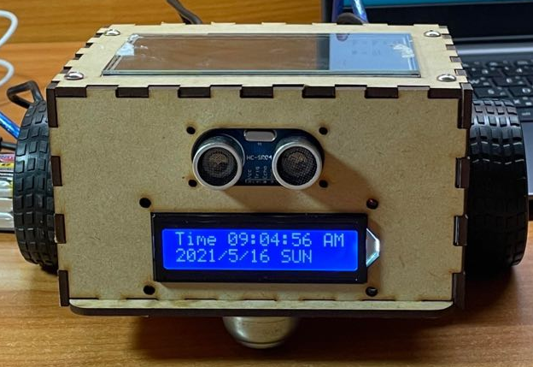
Team 10 意法半導體企業獎作品說明書
台大電機創客松
團隊資訊
作品介紹
團隊資訊
技術資料
▼ 2021 MakeNTU
主題：會奔跑的智能鬧鐘
編號：Team 10
隊名：搞毛啊今年怎麼沒有吃到飽
組員：臺大電機大一 江秉城
臺大電機大一 巫竑儒
臺大電機大一 謝承修
未來展望
附錄

Slide 2
Team 10 意法半導體企業獎作品說明書
會奔跑的智能鬧鐘
台大電機創客松
▼創作理念
如果今天可以不用出門上班，你會幾點起床？
不小心睡過頭後，你一定會感覺到很懊悔吧？
居家工作多了些自由，但少了必須回到工作崗位的壓力。對員工而言，非常容易...被人性所困(睏?!)因此我們希望開發出一套除了死人，誰都叫得醒的鬧鐘！
目標是讓使用者不會因為一時糊塗或反射性按掉鬧鐘，而錯過早晨的黃金工作時間。如此一來，不僅在起床的時候增添許多樂趣及工作產能，也能避免自己鑄下睡過頭的大錯後才來懊悔喔！
團隊資訊
作品介紹
▼功能與特色
身為鬧鐘，就要有鬧鐘的基本功能：在設定的時間響起。
但不同於一般鬧鐘只會響，它還會開始跑！讓使用者無法隨便伸手就讓他安靜，繼續他的懶惰計畫～但如果你以為玩你跑我追就可以讓使用者清醒，那肯定是低估了人類的惰性。
有鑑於此，我們引入STM32 X-CUBE-AI套件以設計清醒測試。使用者抓到奔跑鬧鐘後，還必須在螢幕上寫特定字（預設"WAKEUP"）。如果寫得工整又正確，鬧鐘才會認為你真的醒了然後安靜。
接著鬧鐘會向你播報天氣，即使你今天不用出門上班～
並且會顯示你下一個重要的行程，作為備忘錄的功能。
技術資料
未來展望
附錄

Slide 3
Team 10 意法半導體企業獎作品說明書
▼更新板demo影片
比賽當天的demo影片並不完整，因此我們重新附上影片。
1. https://youtu.be/oLRXym1LWJc
2. https://youtu.be/qUD686MVLz8
從第一個影片中可以看到，當時間來到九點的時候（起床時間可自行設置），會自動撥放音樂以及打開馬達（不放在地上跑是因為方便拍攝），提醒你該起床了。
接著，你必須在觸控面板上工整地寫下"WAKEUP"六個字(如果寫太醜的話會要求重寫)，寫完之後會自動關閉馬達與音樂。而此時，可以觀察到LCD螢幕交替顯示下個行程與當天天氣。其中，工作的備忘錄是提前寫好的，而天氣的播報則是由Python上網爬蟲後將資訊用藍芽的方式回傳到開發版上進而顯示出來的。
第二個影片是在DEMO車子行走的功能。影片中可以看到，當起床的時間一到，車子便會開始在地上「奔跑」。奔跑的目的是為了讓人要起身抓住它，所以車子會不規則的橫衝直撞。但同時，車子前方的超聲波模組可以幫忙探知前方是否有障礙物，避免車身受到撞擊。
台大電機創客松
團隊資訊
作品介紹
技術資料
▼使用技術
開發板 ：STM32F746G-DISCO、Arduino Nano、Arduino Uno
開發環境：STM32CubeIDE 1.2.0、Arduino IDE、Visual Studio Code
外接模組：HC-SR04 超音波測距模組、HC-05 藍芽模組、I2C 16x2 LCD
液晶螢幕、L298N 馬達控制模組、1W 8Ω揚聲器
車身設計：使用AutoCAD軟體進行繪圖，再利用雷射切割出車身。
未來展望
附錄

Slide 4
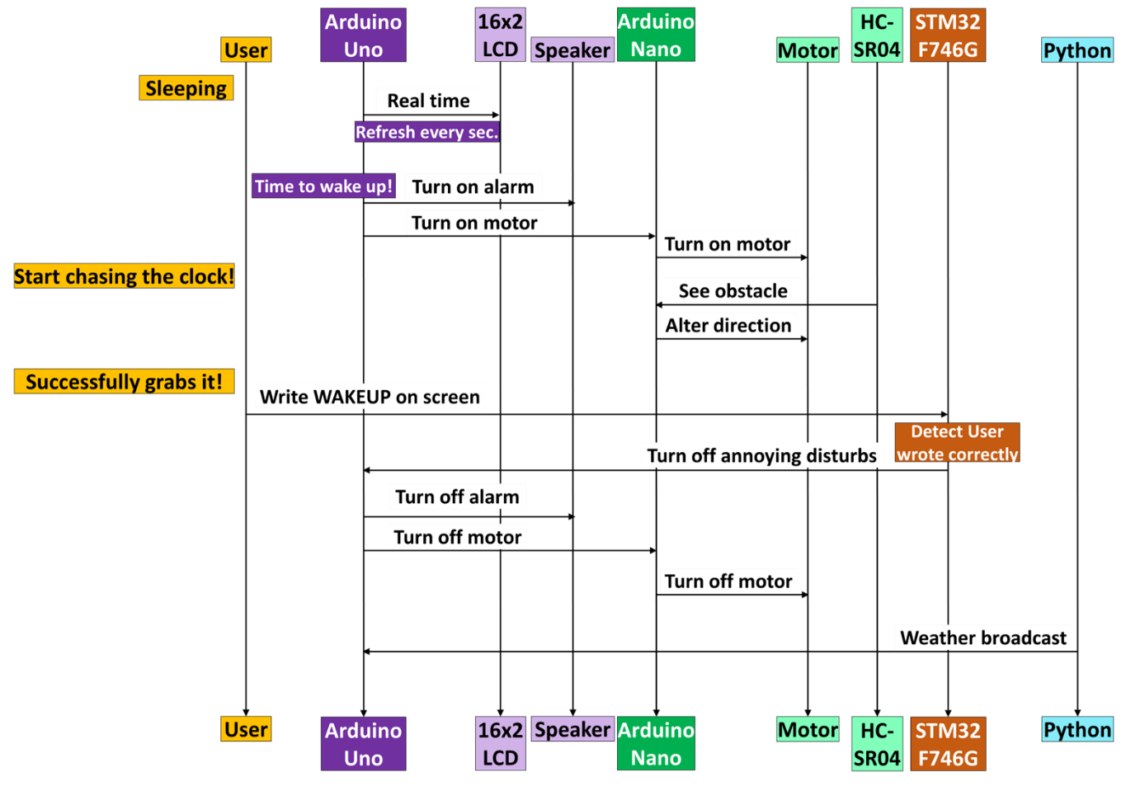
Team 10 意法半導體企業獎作品說明書
▼系統方塊圖
台大電機創客松
STM32F746G ：觸控板寫字
Arduino Uno ：掌控時間、接收天氣資訊
Arduino Nano ：馬達控制與避障
Python ：負責上網抓取天氣資訊並傳送
團隊資訊
作品介紹
技術資料
彼此之間的溝通（皆是透過Arduino Uno作為媒介）
1. Arduino Uno的A0腳位連接STM32F746G的D10腳位
2. Arduino Uno的D6腳位連接Arduino Nano的A6腳位
3. Arduino Uno 上的藍芽連接終端（Python指令）
未來展望
附錄

Slide 5
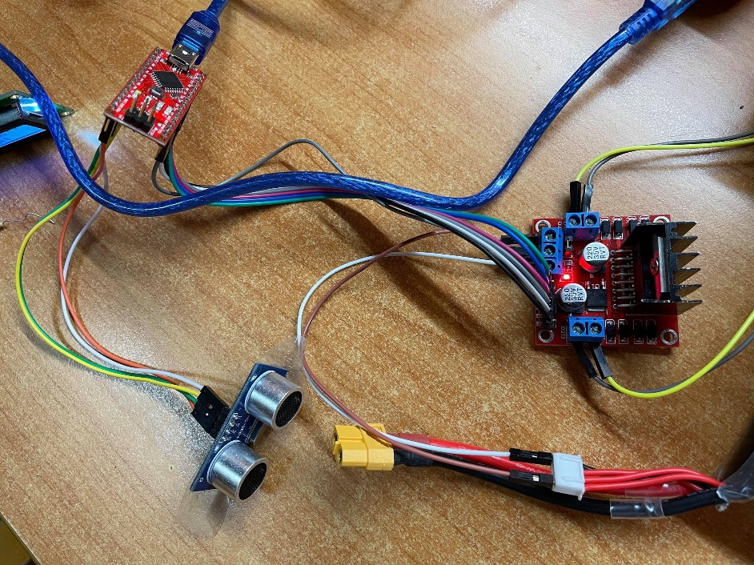
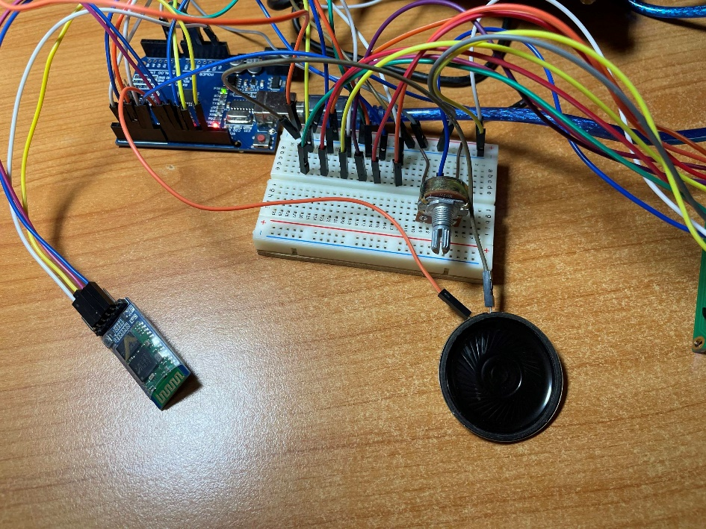
Team 10 意法半導體企業獎作品說明書
▼結構展示
台大電機創客松
Arduino Nano 連接超音波測距模組與L298N馬達控制模組
（其中Arduino Nano 、L298N需外接電源）
團隊資訊
作品介紹
Arduino Uno 連接揚聲器、HC-05藍芽模組及I2C-LCD液晶螢幕
(其中Arduino Uno 需外接電源)
技術資料
未來展望
附錄

Slide 6
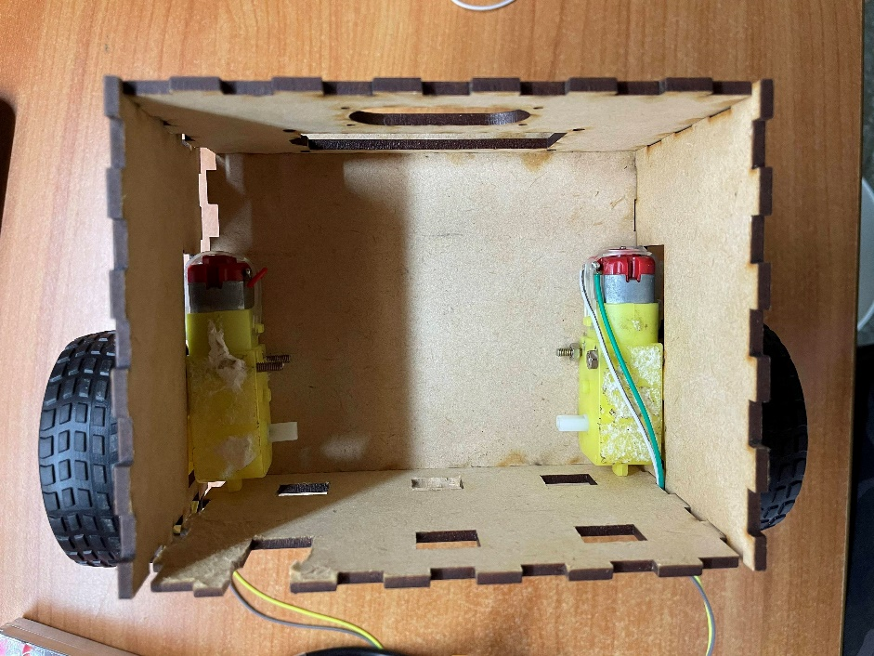
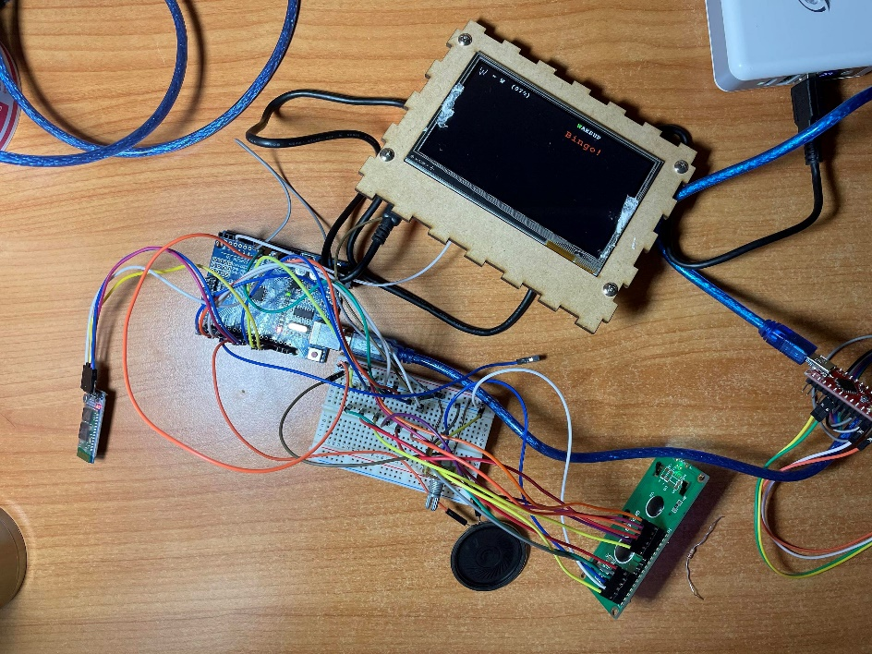
Team 10 意法半導體企業獎作品說明書
車身是用雷切後的木板拼裝而成（共六塊，含上蓋）
台大電機創客松
團隊資訊
三塊開發版間的連接情形
作品介紹
技術資料
未來展望
附錄

Slide 7
Team 10 意法半導體企業獎作品說明書
成品圖！
台大電機創客松
團隊資訊
作品介紹
▼未來展望
在這次賽期中，我們研究的套件比用上的多太多了，包括TouchGFX、X_CUBE_AUDIO等等。最主要的問題是我們太晚發現FreeRTOS這個專案流程整合套件，沒時間把他學會，使鬧鐘的各功能無法合併到一個開發板上。
為使鬧鐘仍能滿足我們的要求，目前的替代方案是使用多個板子進行各自的工作，而不同板子間的溝通由腳位的I/O達成。例如使用者在STM32F746G-DISCO的觸控板寫完字後，該板子會在設定好的腳位輸出高電位，當Arduino Nano讀到此訊號，就會讓馬達停止運作。
（下頁續）
技術資料
未來展望
附錄

Slide 8
Team 10 意法半導體企業獎作品說明書
但這樣的缺點就是高成本與增加硬體的複雜程度，由外接電池的數量就能看出。若我們學會FreeRTOS，我們能夠達成以下事項：
1. 行事曆功能
我們原本要利用TouchGFX製作像圓餅圖的時間表，隨著時間過去，會有更多面積被塗顏色，而每個顏色代表一個行程。如此一來能使在家工作者更有時間規劃能力，提升工作效率。
實作成果影片：https://youtu.be/ccbx_Q9iFEc
2. 音響USB隨插隨放
我們有利用X_CUBE_AUDIO實作出播放USB中mp3&wav檔的專案，若此功能也被放入鬧鐘，我們的鬧鐘還可以拿來當作播放自己最愛音樂的好音響！
實作成果影片（影片中micro-USB連接出的裝置便是一個隨身碟）：
https://youtu.be/_JEIA93tt-Y
3. 大幅縮減開發板跟電池數量
若能用FreeRTOS將各個專案結合，我們就能只用一塊STM32F746G達到以上事項。如此一來就不用外接那麼多電池給其他板子供電，鬧鐘所需要的體積也會變得更小、重量更輕，使鬧鐘變的小巧具有攜帶方便性。方便在後端設計電源插孔，將產品外觀包裝得更直覺、簡潔。
4. 使用者圖形化介面
若克服技術性問題，我們也可以開發手機的app。透過app的圖形化介面，使用者能更方便在睡前設定隔天的鬧鐘與行程。合併上述的行事曆功能，必然會增加智能鬧鐘的使用彈性與便利性。
5. 人聲播報天氣
若能夠克服藍芽傳訊的問題，傳送mp3的格式（兩邊都要能進行轉檔的動作，因為藍芽無法直接以藍芽格式傳遞訊息，目前有實作出STM32轉檔的功能，在X_CUBE_AUDIO中），我們便能實現以人聲播報天氣的想法，也可以讓使用者可以更方便的接收其他訊息（用python爬蟲即可）
實作成果影片：https://youtu.be/z2YlpTxjsAM
台大電機創客松
團隊資訊
作品介紹
技術資料
未來展望
附錄

Slide 9
Team 10 意法半導體企業獎作品說明書
▼程式碼（皆已push到Github上）
本作品有實際用上的
1. Arduino Nano Code
https://github.com/MakeNTU/2021_team10_/blob/main/src/obstacle_avoidance.ino
2. Arduino Uno Code
https://github.com/MakeNTU/2021_team10_/blob/main/src/LCD_display_and_music.ino
3. STM32F746G-DISCO Code
https://github.com/MakeNTU/2021_team10_/blob/main/src/main%20-%20AI.c
4. Python Code here （顯示天氣至LCD面板）
https://github.com/MakeNTU/2021_team10_/blob/main/src/weather_report%20(version_1).py
5. Python Code here （讓speake以中文播報天氣）
https://github.com/MakeNTU/2021_team10_/blob/main/src/weather_report(version_2).py
本作品未來展望可能用得上的
1. STM X-CUBE AI Code
https://github.com/MakeNTU/2021_team10_/tree/main/src/STM_X-CUBE-AI
2. STM TouchGFX Code
https://github.com/MakeNTU/2021_team10_/tree/main/src/STM_TouchGFX
3. STM X-CUBE AUDIO Code
https://github.com/MakeNTU/2021_team10_/tree/main/src/STM_X-CUBE-AUDIO
台大電機創客松
團隊資訊
作品介紹
技術資料
未來展望
附錄

